Slide 1
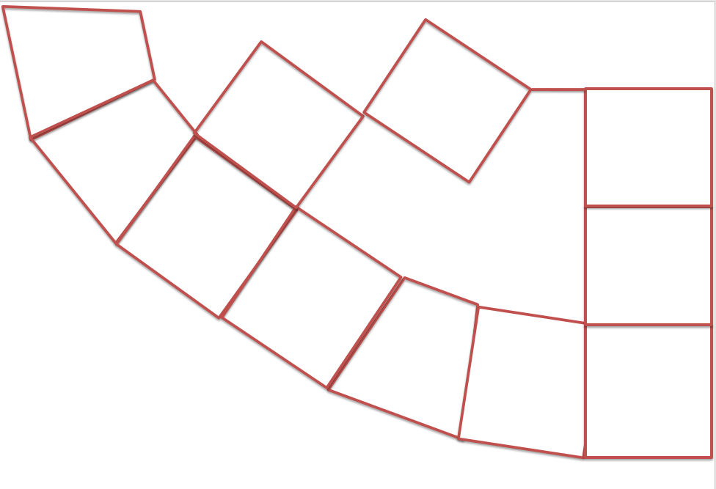
À imprimer et reconstituer

